Slide 1
picto-play 1.0.
Een methodiek om kinderen en jongeren publieke (speel)ruimte te laten ontwerpen PICTO-PLAY CATALOGUS

Slide 2
picto-play 1.0.
welkom bij de picto-play catalogus.
De catalogus bevat 2 onderdelen:
Basic:
Een hapklare selectie icoontjes die wij reeds voor u maakten. Prima te gebruiken i.f.v. het ontwerpen van een gemiddeld speelterrein. Met deze basic-versie kunt u meteen aan de slag.
Uitbreiding:
Is de basic-versie niet uitgebreid genoeg? Maak zelf uw eigen versie aan de hand van onze iconen in de ‘uitbreiding’.
Meer info nodig?
Raadpleeg de uitgebreide handleiding op www.k-s.be.

Slide 3
basic
picto-play 1.0.
Vertrek vanuit onze selectie van iconen om inspraak op te zetten voor een buurtterrein.
Niet genoeg iconen? Ga naar de uitbreiding

Slide 4
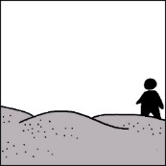
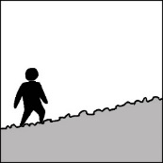
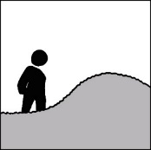
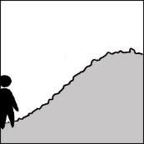
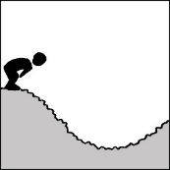
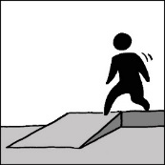
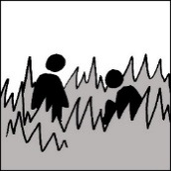
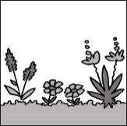
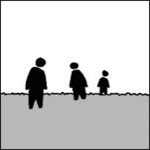
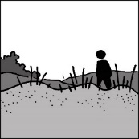
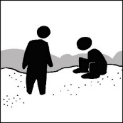
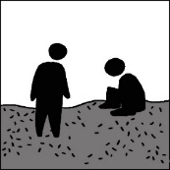
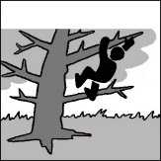
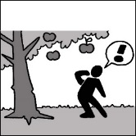
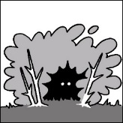
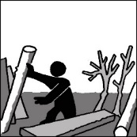
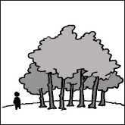
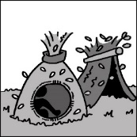
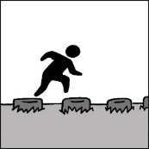
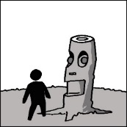
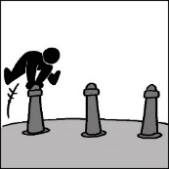
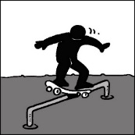
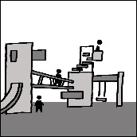
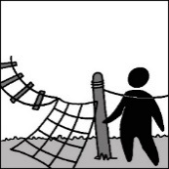
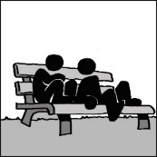
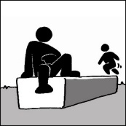
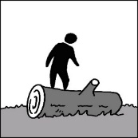
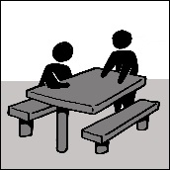
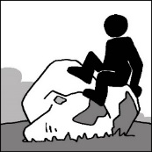
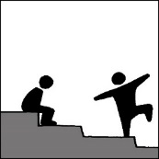
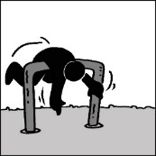
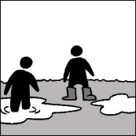
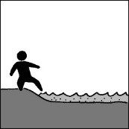
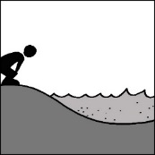
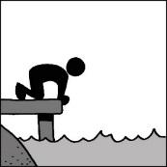
HOOG
EN LAAG
Kleine bulten
Zachte helling
Kleine heuvel
Grote heuvel
Grote put
Hellend vlak
picto-play 1.0.
KNIP de
leukste dingen uit.
Iedereen heeft 3 goudstukken
om dingen mee te kopen.
BODEM EN GROND
Lang gras
Bloemen-weide
Open grasveld
Wild land
Zand
Boomschors
GROEN
Klimboom
Rare boom
Fruitboom
Holle struik
Losse takken
Bosje
Wilgenhut
SPEELSE DINGEN
Boomstam-schijven
Boombeeld
Paaltjes
Rail
Klein Speel-
toestel
Groot speel-
toestel
Touwen en klimmen
ZITTEN EN HANGEN
Gewone bank
Zitblok
Liggende boom- stam
Picknickbank
Rots
Zittrapjes
Fietsduikelrek
WATER
Modder
Ondiepe plas
Dieper water
Goot - greppel
Steiger boven water

Slide 5
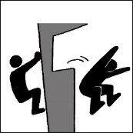
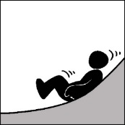
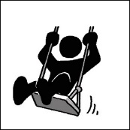
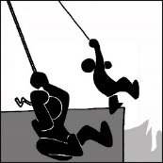
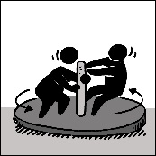
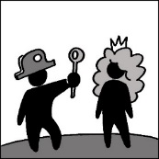
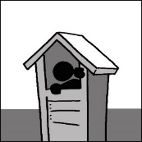
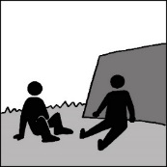
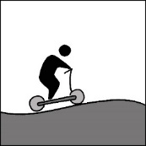
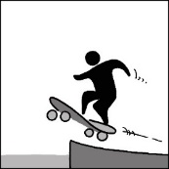
picto-play 1.0.
SPEL-
VORMEN
Klimmen en springen
Glijden
Schommelen
Slingeren
Evenwicht
Draaien en zwieren
‘Doe alsof’ spel
Bouwen
Griezelen
Uitkijk
Rustig zitten, chillen
Fietsen en Steppen
Skaten, bladen
Balspelen

Slide 6
uitbreiding
picto-play 1.0.
Stel zelf een iconenlijst samen in overleg met de ontwerpers, projectleiders, schepenen,...
Selecteer de iconen uit de thematische lijsten en plak ze op het verzamelblad op het eind van deze picto-play-bundel.

Slide 7
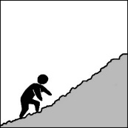
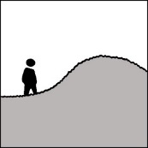
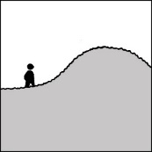
picto-play 1.0.
HOOG
EN LAAG
Kleine bulten
Zachte helling
Steile helling
Hellend vlak
Kleine heuvel
Middelhoge heuvel
Hoge heuvel
Grote put

Slide 8
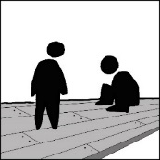
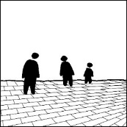
picto-play 1.0.
BODEM EN GROND
Lang gras
Wild land
Open grasveld
Zand
Boomschors
Plankenvloer
Stenen vloer
Rubbertegels
kiezel

Slide 9
picto-play 1.0.
SPEELSE DINGEN
Losse takken
Liggende boom- stam
Boomstam-schijven
Wilgenhut
Boombeeld
Veerfiguur
kabelbaan
Klein Speel-
toestel
Draadcirkus
Hangbrug
Boomhut
Groot speeltoestel
Beklimbare kunst

Slide 10
picto-play 1.0.
GROEN
Boom
Klimboom
Rare boom
Fruitboom
Straatboom
Muurplant
Struik
Struikgewas
Holle struik
Bosje
Groot bos
Donker bos
Bloemen-weide
Open grasveld
Lang gras
Wild land
Plantenbak
Straatboom

Slide 11
picto-play 1.0.
ZITTEN
Gewone bank
Zitblok
Liggende boom- stam
Picknickbank
Rots
Zittrapjes
Speciale bank
Bank rond boom
Beklimbare kunst

Slide 12
picto-play 1.0.
WATER
Modder
Ondiepe plas
Dieper water
Goot - greppel
Dam
Steiger boven water
Drinkfontein
Kleine fontein
Watervalletje
Fontein
Trekvlot
Sluis
Waterrad
Eilandje

Slide 13
picto-play 1.0.
STRAAT
Brede stoep
Veilige oversteek
Tegelparcours
Lijn op grond
Muurtekening
Muurplant
Paaltjes
Fietsduikelrek
Rail
Hellend vlak
Straatboom
Plantenbak
Grasperkje

Slide 14
HOOG
EN LAAG
picto-play 1.0.
KNIP de
leukste dingen uit.
Iedereen heeft 3 goudstukken
om dingen mee te kopen.
BODEM EN GROND
GROEN
SPEELSE DINGEN
ZITTEN EN HANGEN
WATER
STRAAT

